Slide 1
РЕКОМЕНДАЦИИ
по созданию предметно – пространственной среды в ДОУ
ГБОУ Школа №183
старший методист Н.А.Онипко
Москва, 2024г.

Slide 2

Основные требования ФГОС ДО:
Общая цель ФГОС ДО:
– сохранение самоценности дошкольного детства
Основная образовательная задача:
– психологическая подготовка ребенка к школе и ко вступлению в более взрослый период жизни
Реализация ФГОС ДО:
– ориентация на индивидуальные способности детей
– развитие совокупности личностных качеств ребенка
– развитие ребенка только в игре
– отсутствие жёсткой регламентации детской деятельности
Дошкольное образование

Slide 3
Какие требования предъявляются к среде согласно Стандарту
РППС ДО
Охрана и укрепление физического и психического здоровья
Профессиональное развитие педагогических работников
Обеспечение эмоционального благополучия детей
Создание условий для развивающего вариативного дошкольного образования
Обеспечение открытости ДО
Создание условий для участия родителей в образовательной деятельности

Slide 4
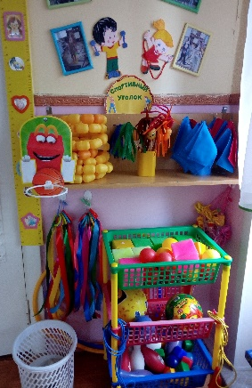
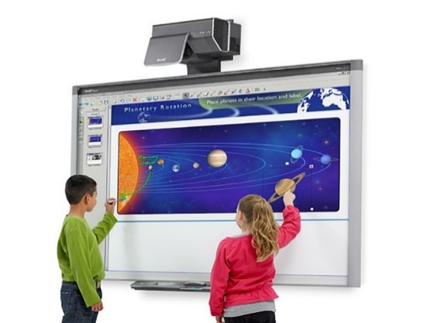

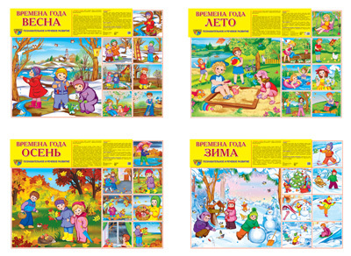
Развивающая предметно – пространственная среда должна быть:
Содержательно - насыщенной:
достаточное количество средств обучения, расходного игрового, спортивного , оздоровительного оборудования, инвентаря (в соответствии со спецификой Программы)
Печатные, наглядные плоскостные и демонстрационные средства обучения
Тренажёры, спортивное оборудование*
(для спортивного зала)
Спортивные уголки*
(для групп)
Электронные образовательные ресурсы

Slide 5
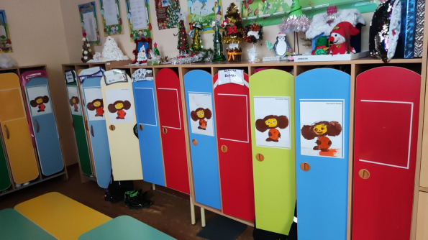
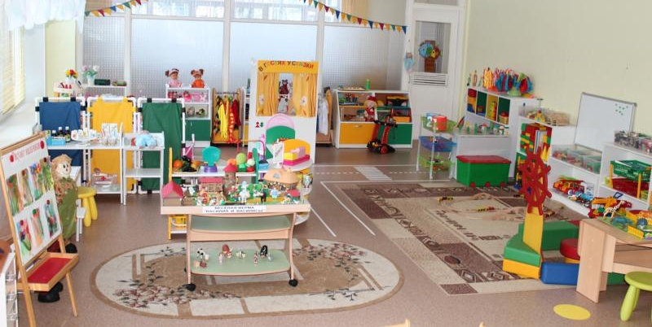
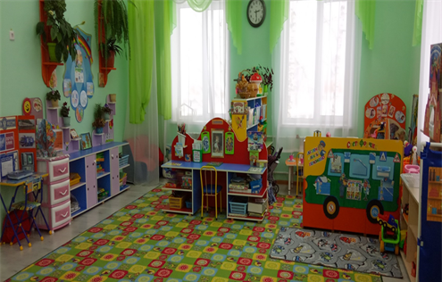
Развивающая предметно – пространственная среда должна быть:
Трансформируемой и полифункциональной:
возможность изменений предметно-пространственной среды в зависимости от образовательной ситуации, возможность разнообразного использования различных составляющих предметной среды
Мебель, мягкие модули, ширмы, маты
Флипчарты, магнитные доски

Slide 6
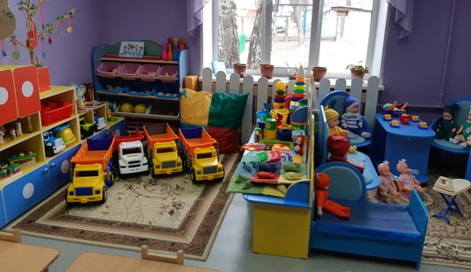
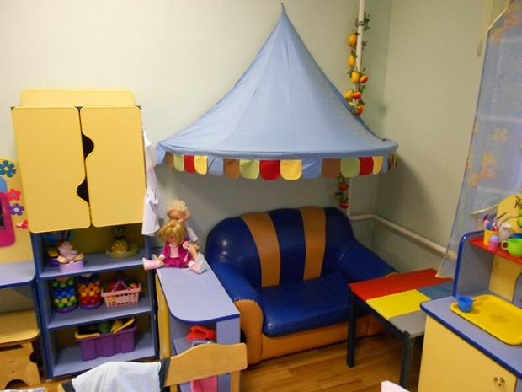
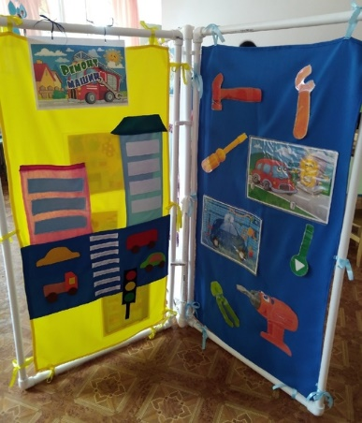
Развивающая предметно – пространственная среда должна быть:
Вариативной, доступной и безопасной:
наличие различных пространств (для игры, конструирования, уединения и т.д.), сменяемость игрового материала, появление новых предметов, доступность для воспитанников, в т.ч. С ОВЗ к играм, игрушкам, материалам и пособиям, исправность и сохранность оборудования)

Slide 7
Композиционное построение РППС:
Спокойная зона
(зона настроения, уголок уединения, чтения)
Активная зона
(сюжетно – ролевые игры, активное движение, крупные постройки)
Деловая зона
(опыты и эксперименты, продуктивная деятельность, совместные занятия ООД)

Slide 8
Комплексно – тематическая модель
Наличие ведущей темы дня, недели, месяца
Мотивированность образовательного процесса
Связь с окружающей действительностью
Системность и культуросообразность образовательного процесса
Проживание ребенком темы в разных видах детской деятельности

Slide 9
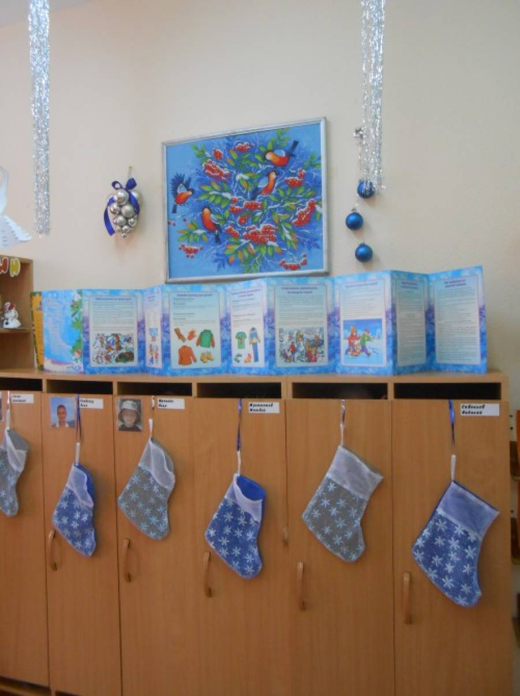
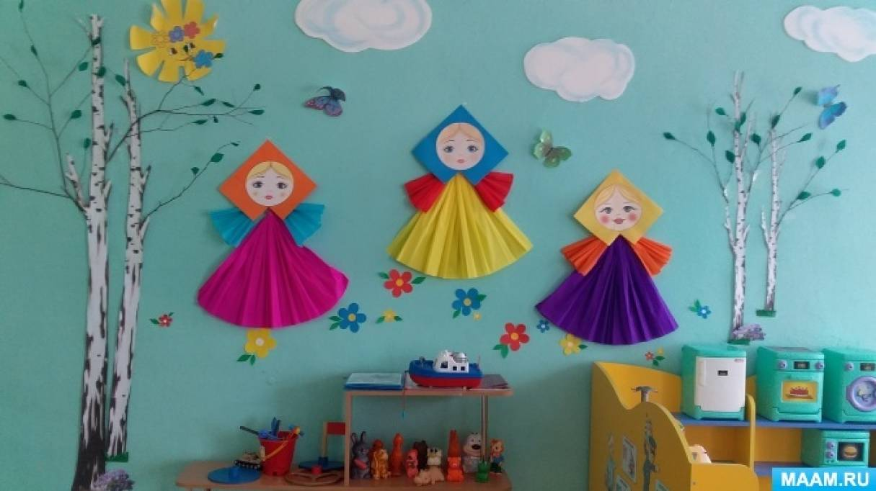
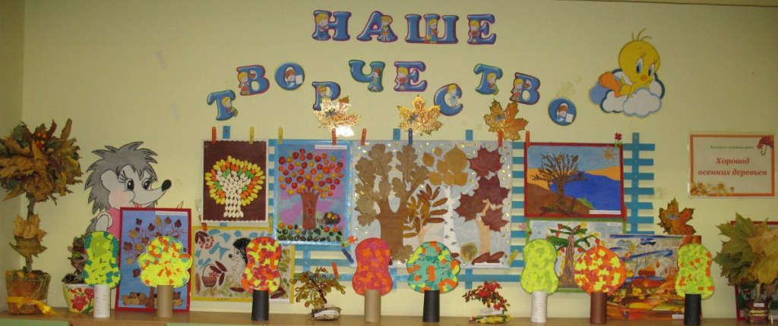
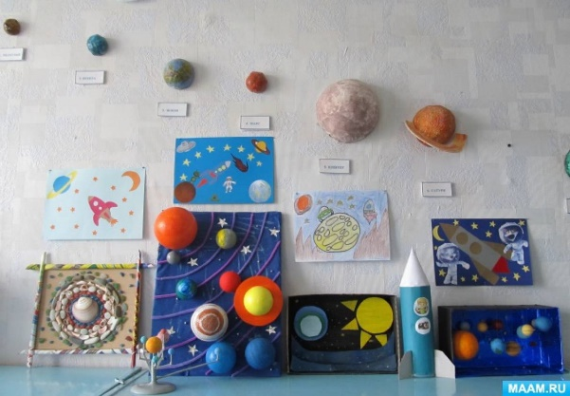
Тема РППС Деятельность
Новый год
Весна
Деревья осенью
День космонавтики

Slide 10
Предметно – средовая модель
Наличие дидактического материала, действие с которым автоматически развивает ребенка
Поддержка детской активности
Ненавязчивая позиция взрослого
Свободный выбор предметного материала
Ориентация на возраст
Самостоятельная деятельность детей
Разнообразие видов детской деятельности

Slide 11
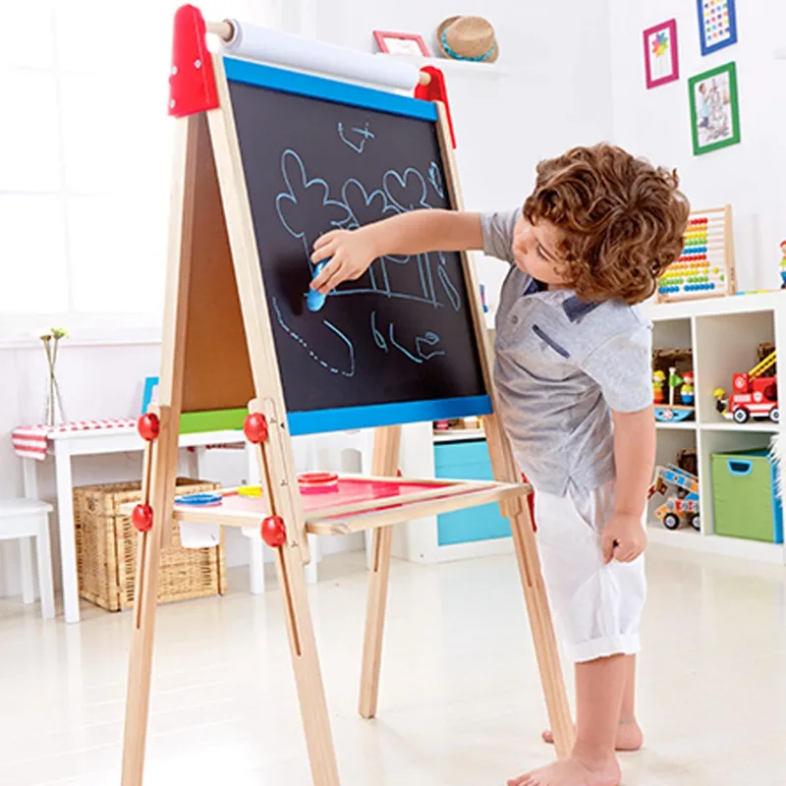
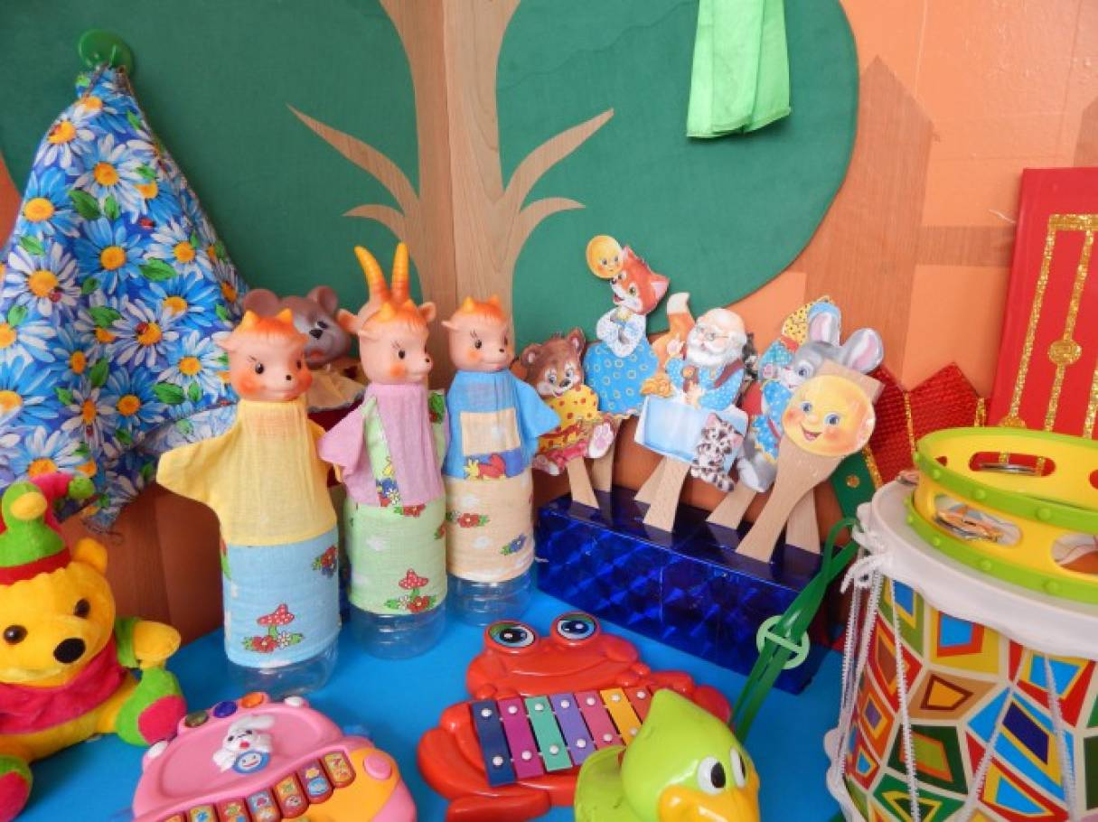
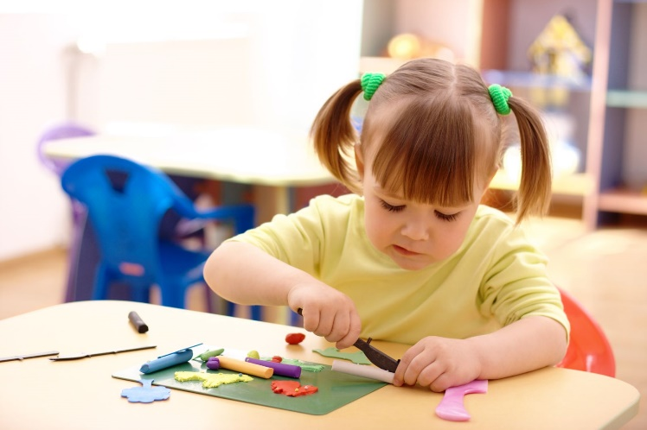
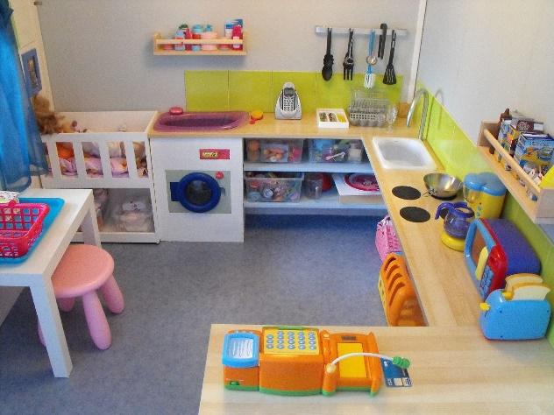
Деятельность РППС Тема
Разыграй с нами спектакль
Нарисуй на мне цветы
Вылепи из меня зайку
Поиграй с нами

Slide 12
Индивидуальные и возрастные особенности детей при создании РППС:
Мальчики
Девочки
С раннего возраста проявляют более высокую исследовательскую активность: среда должна быть представлена зрительными стимулами
Быстрее формируются пространственные представления и абстрактное мышление, сильны в долгосрочной памяти
Лучше сажать за первые столы, т.к. лучше воспринимают более громкий голос педагога
Требуется больше места, комфортнее на открытом пространстве, например: спортивная площадка. Игры, преимущественно с действиями. Более развита крупная моторика
Приобретают сложные вербальные умения почти на год раньше, чем мальчики: среда должна быть ориентирована на слуховые и тактильные стимулы
Сильны в эмоциональной сфере, чувственном восприятии и различных видах памяти
Хорошо воспринимают «негромкую информацию»
Комфортнее в защищенном, укромном месте, игры связаны преимущественно со взаимоотношениями. Решают интеллектуальные задачи путем рассуждения вслух. Более развита мелкая моторика.

Slide 13
В группе раннего возраста (1,5 – 3 года)
Педагог располагает материал для игр по периметру всей группы.
Сюда входят игрушки-предметы оперирования или орудийные:
набор чайной крупной посуды,
набор крупной кухонной посуды,
штурвалы, рули, молотки, пилы, лопатки, мастерки, свистки,
постельные принадлежности, кукольное бельё,
каталки, коляски,
соразмерная ребёнку плита,
атрибуты для врача, парикмахера, продавца,
ящик с предметами-заместителями,
крупный транспорт, крупная мебель, соразмерная с ребёнком и крупными куклами.
Дети в своих играх могут привлекать материал из других центров: строительный материал, музыкальные игрушки.

Slide 14
В группе младшего возраста (3 – 4 года)
Материал для игр педагог располагает по периметру группы.
Сюда входят:
игрушечная чайная, кухонная и столовая посуда крупного и среднего размера, миски, тазики, ведёрки, крупные и средние куклы, коляски и мебель (спальня, кухня, гостиная), соразмерная куклам, утюг,
молоток, полосатый жезл, бинокль, руль, весы, сумки, корзинки, рюкзачки, набор медицинских принадлежностей,
различные атрибуты для ряженья (шляпы, очки, шали, юбки, плащ-накидки и т.п.), ширма-парикмахерская.
Дети в своих играх могут привлекать материал из других центров: строительный материал, музыкальные игрушки, атрибуты из центра двигательной активности. Из центра дорожного движения дети используют крупное складывающееся дерматиновое полотно с изображением дорог, пешеходных переходов, игрушечный транспорт средний и крупный, крупные (соразмерные с транспортом) макеты домов из кубиков или картонных коробок, деревья, светофор, небольшие игрушки (фигурки людей, животных), машины.

Slide 15
В группе среднего возраста (4 – 5 лет)
Материал для игр педагог тоже располагает в пластмассовых контейнерах, маркированных сюжетными картинками.
Контейнеры содержат:
кукольную мебель (кроватку, столик для кухни, парикмахерскую) для кукол среднего размера,
набор для кухни (плиту, мойку, стиральную машину, набор чайной, кухонной, столовой посуды среднего размера),
кукол в одежде мальчиков и девочек (по сезонам), коляску для кукол, комплекты одежды и постельных принадлежностей для кукол,
атрибуты для ряженья (шляпы, очки, бусы, шарфы, сарафаны и т.п.),
атрибуты для игр «Семья», «Детский сад», «Магазин», «Больница», «Салон красоты», «Кафе», «Гараж», «Дорожное движение», «Строители», «Зоопарк» и т.д.,
складную ширму с изображением витрины продуктового магазина и гаража.
Дети в своих играх могут привлекать материал из других центров: строительный материал, музыкальные игрушки, атрибуты из центра двигательной активности, центра дорожного движения: крупное складывающееся полотно с изображением дорог, пешеходного перехода, игрушечный транспорт средний и крупный (грузовые, легковые машины, пожарную машину, машину «скорой помощи», паровоз, лодку, самолёт и т.д.), крупные (соразмерные с транспортом) макеты домов из картонных коробок, деревья, светофор, небольшие игрушки (фигурки людей, животных), атрибутику служб спасения.

Slide 16
В группе старшего возраста (5 – 6 лет)
Материал для игр педагог располагает в пластмассовых контейнерах, маркированных схемами.
Контейнеры содержат:
кукольную мебель по типу «домик для Барби» (стол, стулья, диванчик, кресла, столик, шкаф, ванну, умывальник, камин),
набор для кухни (плиту, мойку, стиральную машину), игрушечную посуду (набор чайной посуды (средний и мелкий), набор кухонной посуды (средний), набор столовой посуды (средний)),
кукол в одежде мальчиков и девочек (мелких), коляски для кукол, комплекты одежды и постельных принадлежностей для кукол, картонных кукол с набором одежды на разные времена года,
атрибуты для ряженья (шляпы, очки, бусы, шарфы, сарафаны, юбки и т.п.), атрибуты для игр «Овощеводы», «Аптека», «Путешествие на автобусе», «В гостях у лесника», «Путешествуем по родному городу», «Воины-пограничники», «Музей», «Откуда хлеб пришёл», «Путешественники», «Строители», «Супермаркет», «Салон красоты».
Дети в своих играх могут привлекать материал из других центров: строительный материал, музыкальные игрушки, атрибуты из центра двигательной активности, центра дорожного движения: полотно мелкое с изображением дорог, пешеходных переходов из картона, мелкий транспорт, макеты домов, деревьев, набор дорожных знаков, светофор (с сезонными изменениями), небольшие игрушки (фигурки людей), пожарную машину, «скорую помощь», полицейскую машину, атрибутику служб спасения, разные отрезы тканей, шарфов, тулей.

Slide 17
В подготовительной к школе группе (6 – 7 лет)
Материал для игр педагог размещает в пластмассовых контейнерах, маркированных схемами.
Материал аналогичен материалу для детей 5–6 лет, но атрибуты игр соответствуют данному возрасту:
«Школа»,
«Дорожное движение»,
«Железная дорога»,
«Библиотека»,
«МЧС спешит на помощь»,
«Пограничники»,
«Турагентство»,
«Космическое путешествие»,
«Путешествие по воде»,
«Почта»,
«Салон красоты»,
«Супермаркет».
На этапе сюжетно-ролевой игры дети решают поставленные задачи предметными и ролевыми способами.

Slide 18
Центры детской активности, которые обеспечивают все виды детской деятельности
Группы раннего возраста
Группы для детей 3 – 7лет
Центр двигательной активности
Центр сенсорики и конструирования
Центр для организации предметных и предметно-манипуляторных игр
Центр творчества и продуктивной деятельности
Центр познания и коммуникации
Центр экспериментирования и труда
Центр двигательной активности
Центр безопасности
Центр игры
Центр конструирования
Центр логики и математики
Центр экспериментирования
Центр познания и коммуникации
Книжный уголок
Центр театрализации и музицирования
Центр уединения
Центр коррекции
Центр творчества

Slide 19
Наполнение развивающей среды*:
Полифункциональность – игрушки можно использовать в соответствии с замыслом ребенка, сюжетом игры в разных функциях;
Возможность применения игрушки в совместной деятельности – игрушка должна быть пригодна к использованию группой детей и инициировать совместные действия;
Оказывают отрицательное влияние
провоцируют ребенка на агрессивные действия;
вызывают проявления жестокости по отношению к персонажам игры (людям, животным);
Ценные качества
Дидактические качества – игрушки помогают обучить ребенка конструированию, дать представление о цвете, форме и пр., могут содержать механизмы программированного контроля;
Принадлежность к изделиям художественных промыслов – эти игрушки являются средством художественно – эстетического развития ребенка, приобщают его к миру искусства и знакомят с народным художественным творчеством.
Игрушки, которые:
вызывают проявления жестокости по отношению к персонажам игр, в качестве которых выступают сюжетные игрушки (куклы, мишки, зайцы и т.д.);
Провоцируют игровые сюжетны, связанные с безнравственностью и насилием.
*Письмо Минобразования РФ от 17.05.1995 №61/19-12 «О психолого-педагогических требованиях к играм
и игрушкам в современных условиях»

Slide 20
Развивающая предметная среда является основным средством формирования личности ребенка
и является источником его знаний и социального опыта.

